Slide 1
BOLLEN EN KNOLLEN

Slide 2
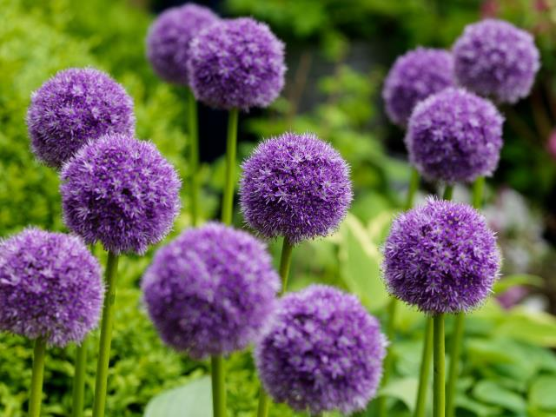
1. Allium, sierui

Slide 3
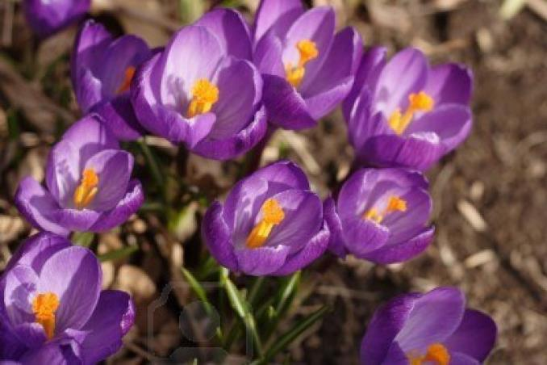
2. Crocus, krokus

Slide 4
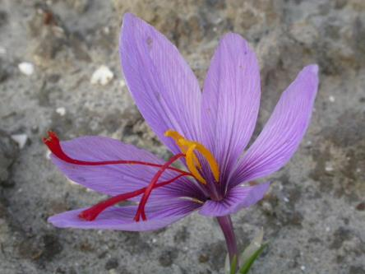
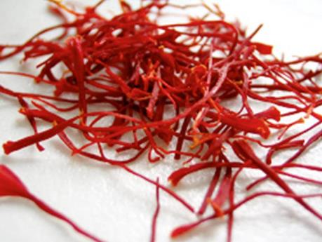
Saffraan, fam. van de crocus maar de meeldraden zijn meer waard dan goud!

Slide 5
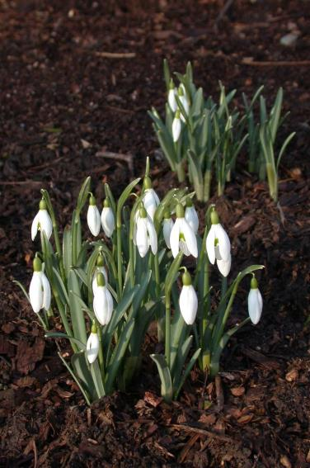
3. Galanthus, sneeuwklokje

Slide 6
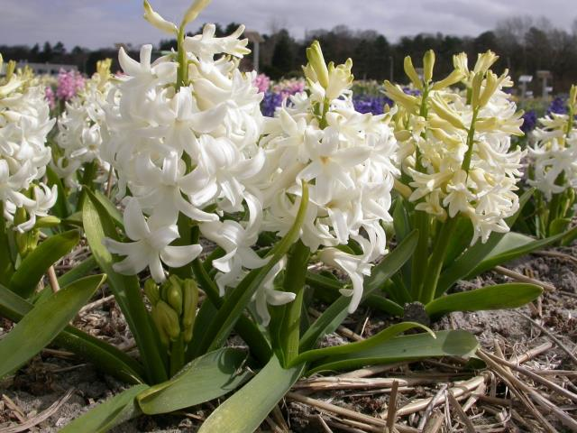
4. Hyacinthus, hyacint

Slide 7
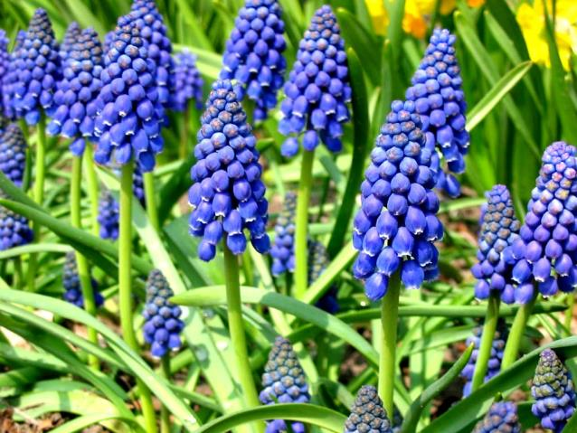
5. Muscari, blauwe druifje

Slide 8
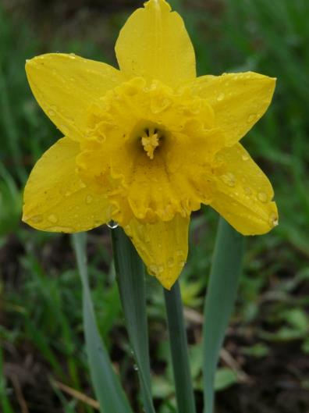
6. Narcissus, narcis

Slide 9
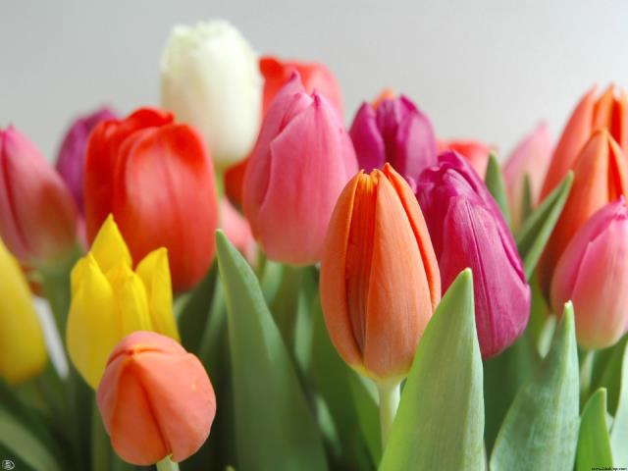
7. Tulipa, tulp

